Slide 1
Teknolab
Programmering og elektronikk

Slide 2

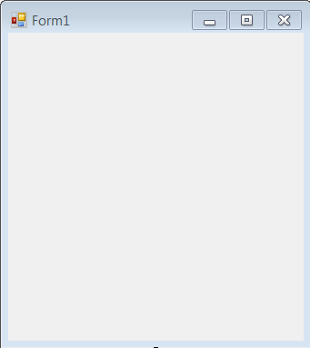
Koordinatsystemet til skjermen og forms
0,0
Skjermen har et koordinatsystem som begynner på 0,0 oppe i venstre hjørne
Typisk 1024x768 (lengde x bredde)
Eller 1280x960 (LxB)
…eller MANGE andre oppløsninger
Hver Form har et koordinatsystem som begynner på 0,0
formnavn.ActiveForm.Width og formnavn.ActiveForm.Height inneholder gjeldende bredde og høyde – de endres når bruker endrer størrelsen på vinduet
Hvert punkt er en pixel og har en x,y adresse
0,0
61,55
155,14

Slide 3
Å tegne i et koordinatsystem
Typer
Pen
Farge, Tykkelse, +++
Point
X og Y koordinater til et punkt
Rectangle
X og Y koordinater til nedre venstre hjørne og størrelse
Graphics g = this.CreateGraphics();
g.DrawLine(<pen>,<point1>, <point2>);
g.DrawRectangle(<pen>, <rectangle>);
g.DrawEllipse(<pen>,<rectangle>);
… og mange flere

Slide 4
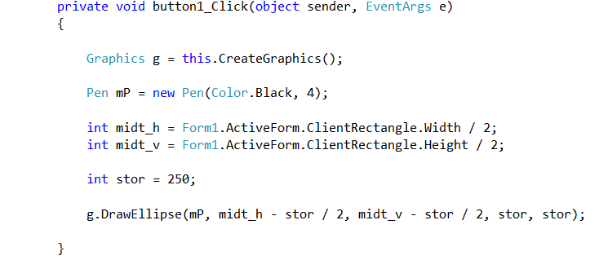
Kode

